Slide 1
Interfaces Gráficas
en Java

Slide 2
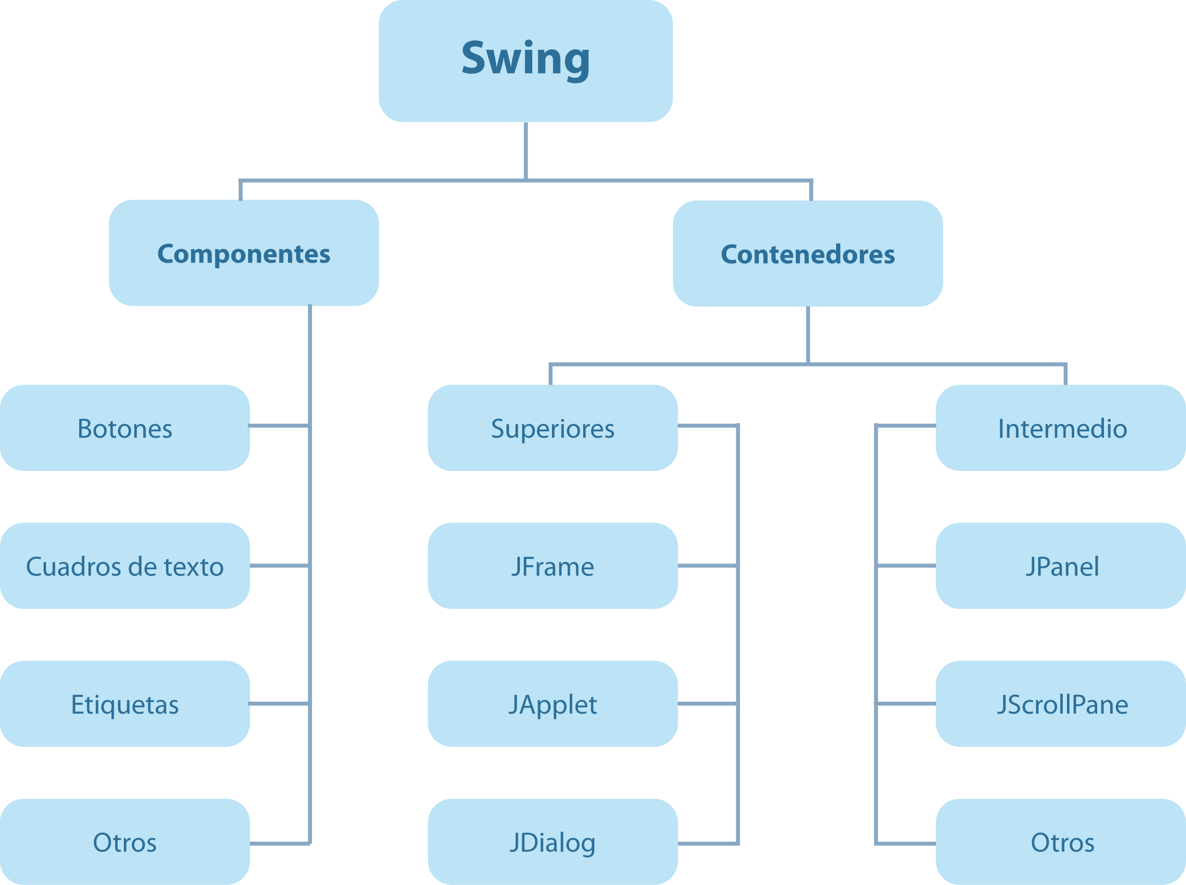
…

Slide 3
CONTENEDORES
Alto Nivel o Superiores: Es el componente, control u objeto principal de una aplicación visual o gráfica en java. El JFrame o ventana es uno de los principales. Existe principalmente para proporcionar espacio para que se dibujen otros componentes Swing.
Contenedor intermedio: Uno de los principales es el JPanel cuya finalidad es simplificar la ubicación de los componentes en la ventana. Otros contenedores intermedios son JScrollPane (paneles de desplazamiento) y JTabbedPane (paneles tabulados).

Slide 4
EJEMPLOS DE CONTENEDORES
Contenedor | Descripción
JFrame | Ventana de nivel superior con bordes y título.
JPanel | Es simplemente un marco. Proporciona un área para ubicar a los componentes.
JDialog | Ventana emergente para diálogos.
JScrollPane | Es un panel con barras de desplazamiento.

Slide 5
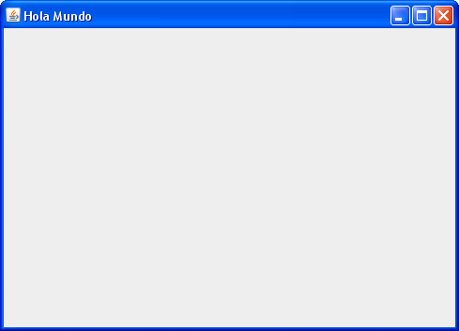
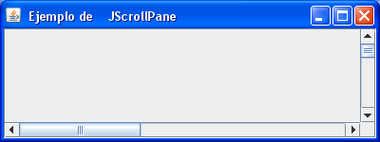
EJEMPLOS DE CONTENEDORES
JFrame
JScrollPane

Slide 6
COMPONENTES SWING
También llamados componentes atómicos sirven para interactuar con el usuario,
algunos de ellos son:
JButton, JRadioButton, JChechBox.
JLabel, JTextArea.
JTextField, JPasswordField.
JComboBox, JList, JTree, JTable.

Slide 7
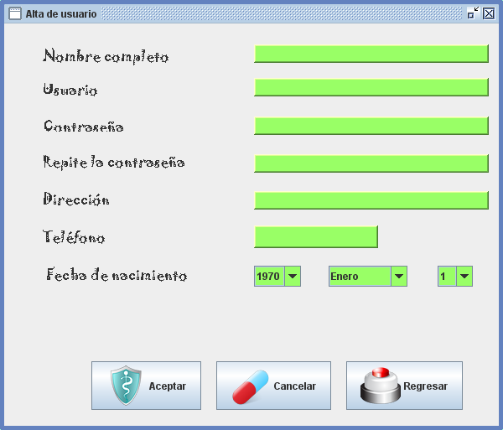
EJEMPLOS DE COMPONENTES
Cuadros de Texto
Etiquetas
Listas
Botones

Slide 8
PASOS PARA LA CONSTRUCCION DE UNA GUI
1. Crear un contenedor superior y obtener su contenedor intermedio.
2. Crear los componentes adecuados.
3. Agregarlos al contenedor intermedio.
4. Dimensionar el contenedor superior.
5. Mostrar el contenedor superior.

Slide 9
Mi primer ventana con un botón
PASO 1. Crear un contenedor superior y obtener su contenedor intermedio
// Se importan paquetes de Swing y AWT
import javax.swing.JPanel;
import javax.swing.JFrame;
import java.awt.*;
public class ejemploGUI{
public static void main(String[] args){
// Crear un contenedor superior (JFrame)
JFrame ventana = new JFrame(“Hola Mundo”);
// Obtener su contenedor intermedio
JPanel panel=new JPanel();
}
}

Slide 10
PASO 2 y 3. Crear y agregar componentes al contenedor intermedio
import java.awt.*;
import javax.swing.*;
public class ejemploGUI{
public static void main(String[] args){
JFrame ventana = new JFrame(“Hola Mundo”);
JPanel panel=new JPanel();
// Crear componentes
Jbutton boton=new Jbutton(“Un botón”);
//Agregar componentes al contenedor intermedio no se añaden
directamente al Jframe
panel.add(boton);
}
}

Slide 11
PASO 4. Dimensionar el contenedor Superior
import java.awt.*;
import javax.swing.*;
public class ejemploGUI{
public static void main(String[] args){
JFrame ventana = new JFrame(“Hola Mundo”);
JPanel panel=new JPanel();
JButton boton=new JButton(“Un botón”);
cont.add(boton);
ventana.setSize(350,250);
}
}

Slide 12
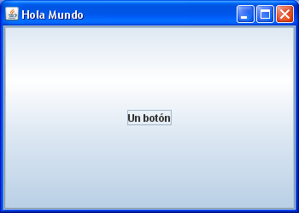
PASO 5. Mostrar el contenedor Superior
import java.awt.*;
import javax.swing.*;
public class ejemploGUI{
public static void main(String[] args){
JFrame ventana = new JFrame(“Hola Mundo”);
Container cont = ventana.getContentPane();
// Crear componentes
JButton boton=new Jbutton(“Un botón”);
// Agregar componentes al contenedor intermedio
panel.add(boton);
// Agregar el panel a la ventana principal
ventana.add(panel);
ventana.setSize(350,250);
ventana.setVisible(true);
}
}

Slide 13
Eventos
Nunca te imaginaste que al presionar click, doble click, cerrar una ventana, mover al mouse, pulsar una tecla etc, estarías utilizando eventos. ¡Si! un evento no es más que un mecanismo mediante el cual un objeto puede notificar que realizaste algo sobre un componente( un click sobre un botón, cerrar una ventana, etc) y un elemento (aquí le llamamos listener en español escuchadores) escucha lo que realizaste, para responder o efectuar una acción dependiendo lo que hayas efectuado(por ejemplo si presionas click sobre una ventana para cerrarla, el escuchador recibe la señal que presionaste el ícono de cerrar ventana y como resultado será precisamente cerrar la ventana)

Slide 14
Los eventos en Swing
Ejemplos de algunos eventos, escuchadores y métodos que deben invocar.
Nombre del Evento en Swing | Acción realizada por el usuario para efectuar el evento. | Tipo de escuchador (Listener) | Métodos a invocar para tener una respuesta dependiendo de la acción realizada
ActionEvent | El usario hace un click o presiona Return en un área de texto o selecciona un menú | ActionListener | actionPerformed(ActionEvent e)
WindowEvent | El usuario cierra un marco (ventana principal) | WindowListener | windowClosed(WindowEvent e) windowClosing(WindowEvent e) windowOpened(WindowEvent e)
FocusEven | Un componente adquiere el foco del teclado | FocusListener | focusGained(FocusEvent e) focusLost(FocusEvent e)

Slide 15
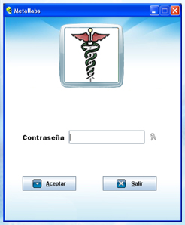
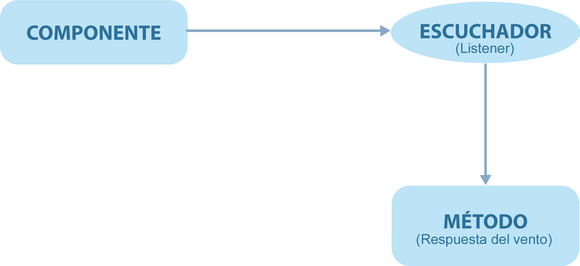
Veamos un ejemplo
ActionListener
(nombre del escuchador de Swing que escucha al evento)
2
ActionEvent
Evento de Swing invocado
al presionar click
1
click
(acción del usuario sobre el botón)
3
Es el código que programamos y se ejecuta en respuesta a un evento
ActionPerformed(ActionEvente){
…………
}
(Método de Swing que debemos ponerle código)

